Slide 1
“EL HOSPITAL- ESCUELA”
“EL Modelo de la Medicina Universitaria en
la Facultad de Medicina y Hospital Universitario”
“EL HOSPITAL- ESCUELA”
Dr. med. Oliverio Welsh Lozano
Miembro Titular de la Academia Nacional de Medicina
Profesor Emérito Activo SNI Nivel III
23 Agosto 2017
“EL Modelo de la Medicina Universitaria en la Facultad de Medicina y Hospital Universitario”
Dr. med. Oliverio Welsh Lozano
Miembro Titular de la Academia Nacional de Medicina
23 Agosto 2017

Slide 2
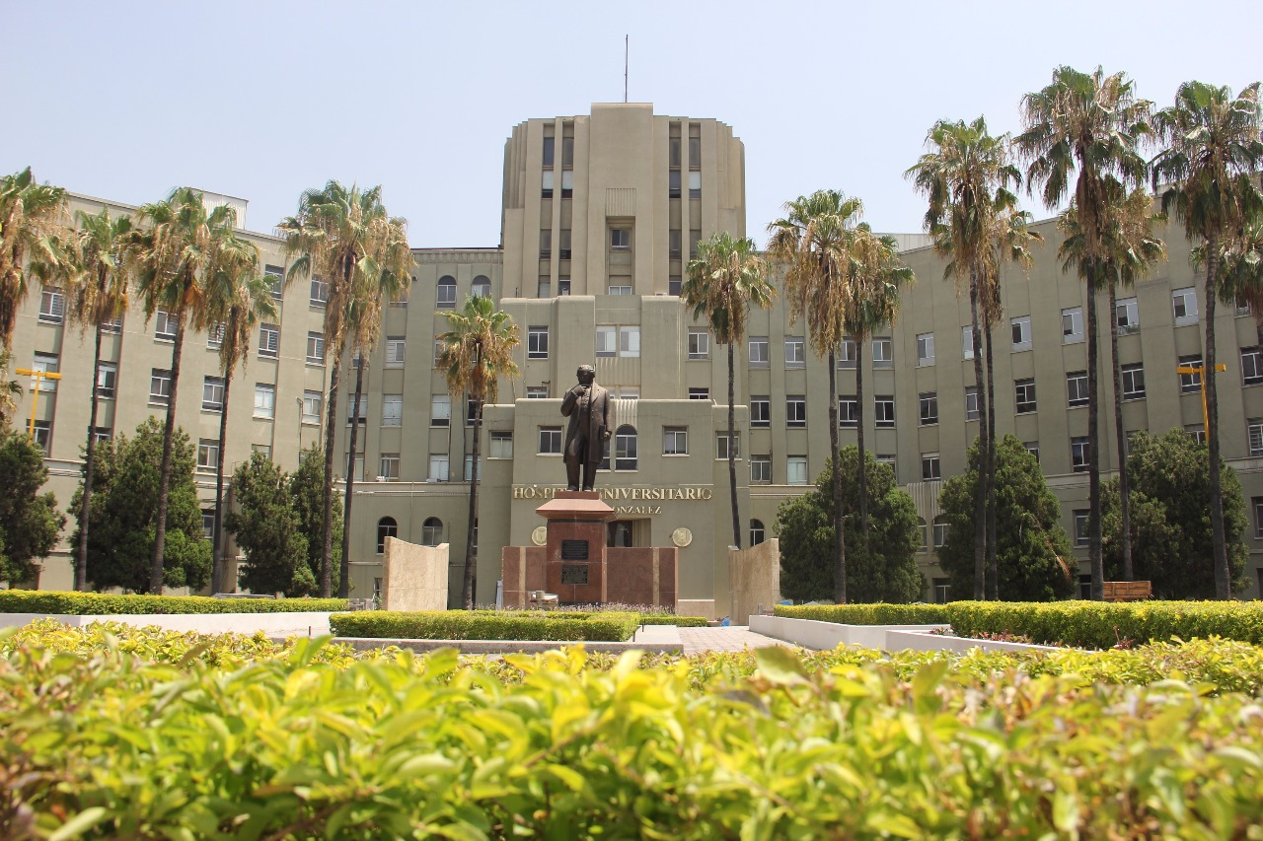
“EL HOSPITAL- ESCUELA”
“EL Modelo de la Medicina Universitaria en la Facultad de Medicina y Hospital Universitario”
Dr. med. Oliverio Welsh Lozano
Miembro Titular de la Academia Nacional de Medicina
23 Agosto 2017

Slide 3
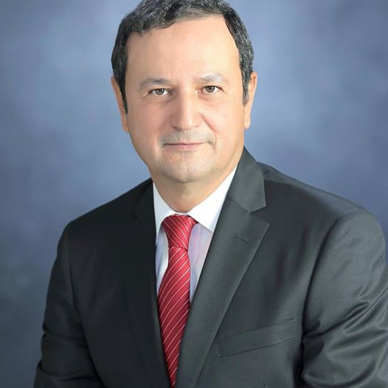
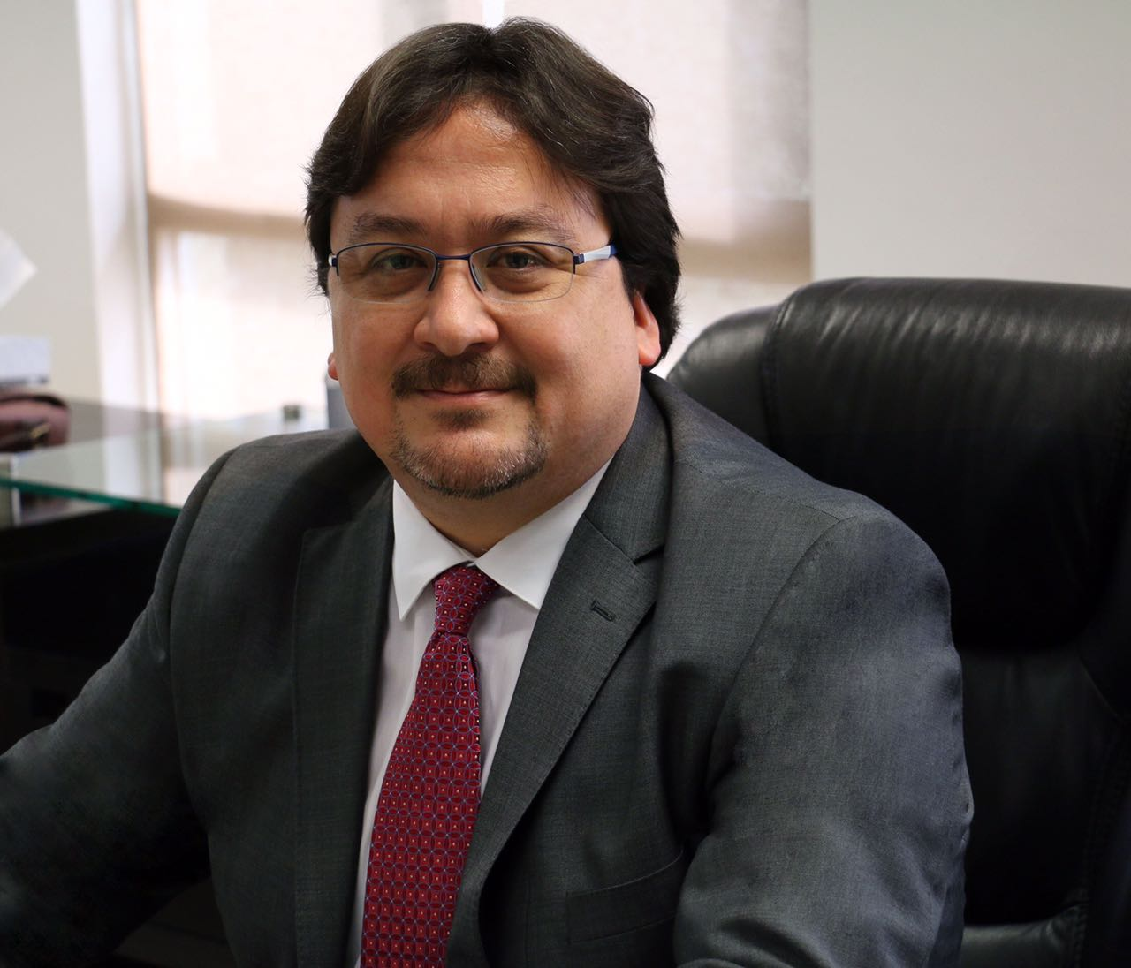
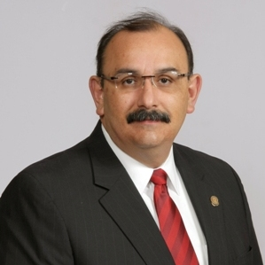
DIRECTOR
Dr. med. Edelmiro
Pérez Rodríguez
SUBDIRECTORES
Posgrado
Pregrado
Investigación
Dr. med. Felipe Arturo Morales Martínez
Dr. med. Oralia Barboza Quintana
Dr. med. J. Gerardo González González

Slide 4
Historia del Hospital-Escuela

Slide 5
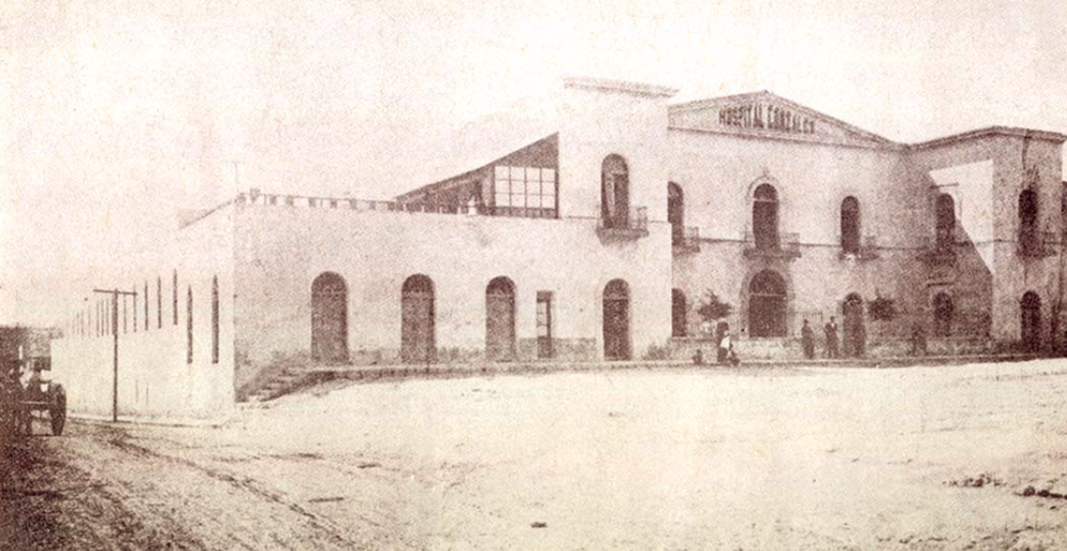
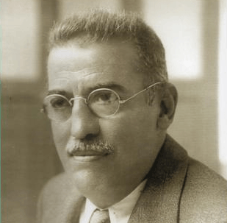
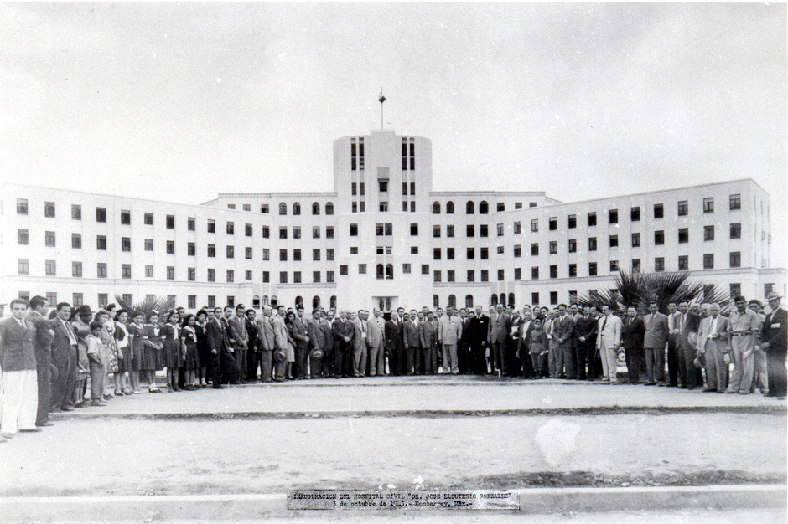
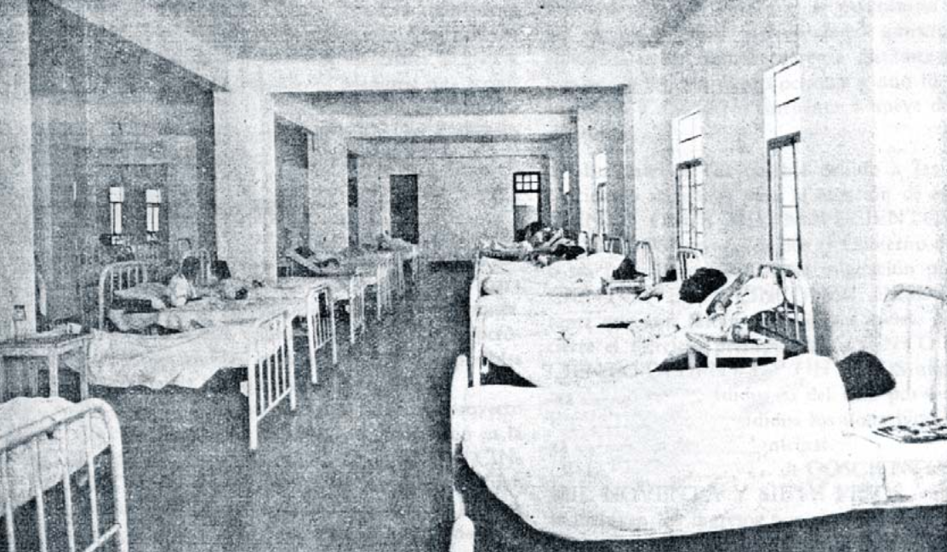
1793
Hospital del Rosario
1859
Hospital Civil González
1933
Gobernador Francisco A. Cárdenas
1943
Hospital Civil

Slide 6
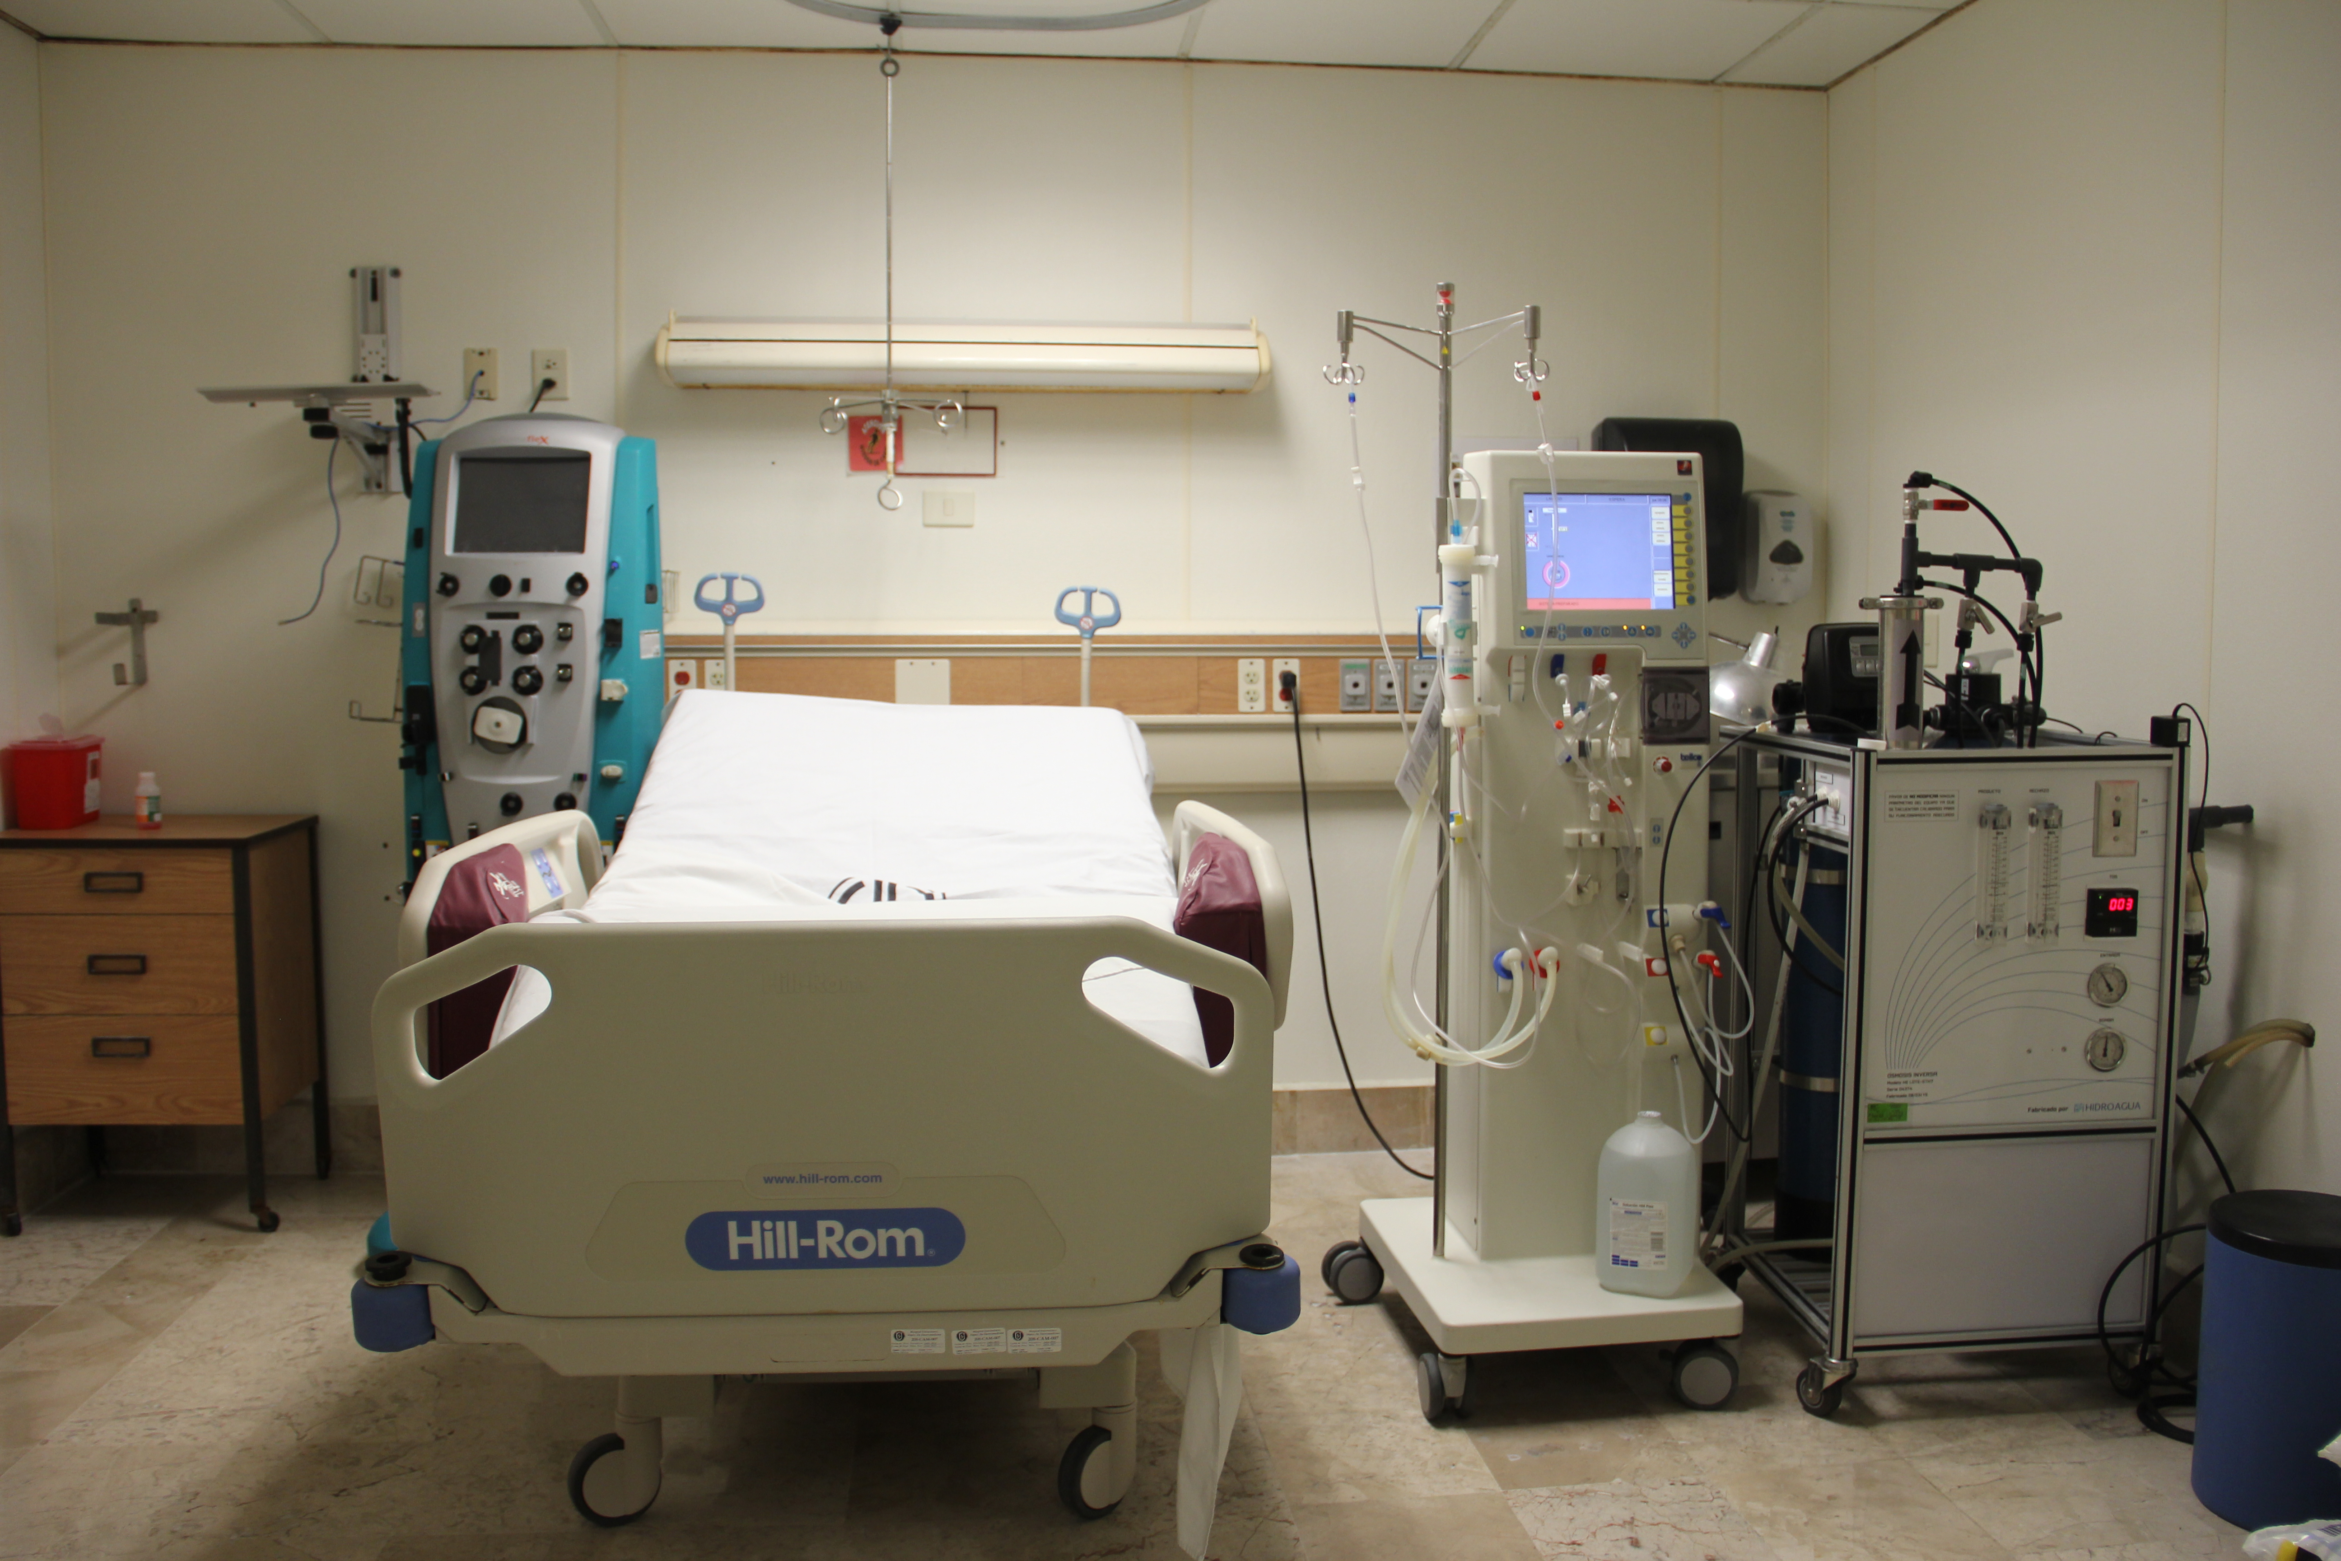
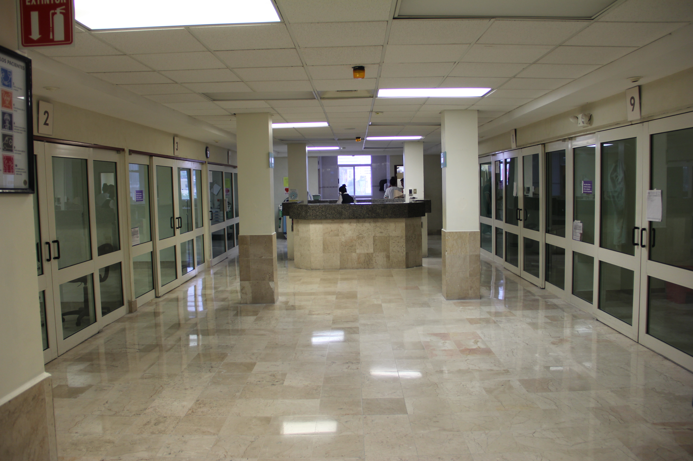
1943 - 2017
2017
En la actualidad existen más de
650 camas

Slide 7
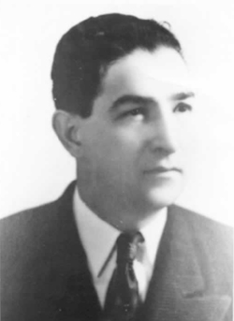
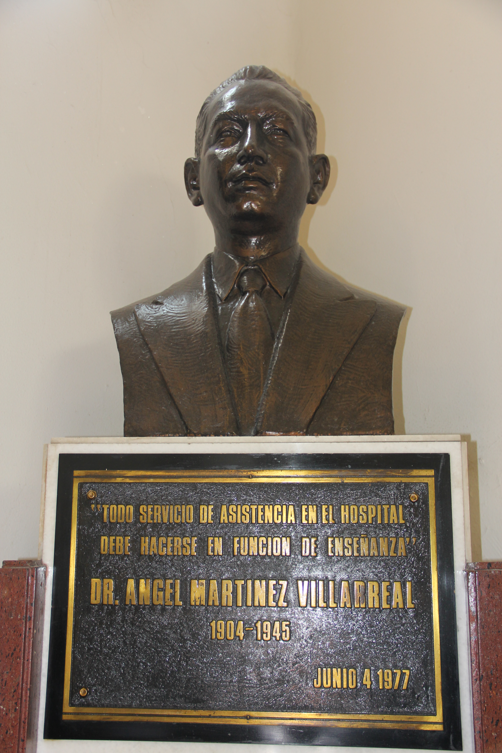
1944. Dr. Ángel Martínez Villareal
“Todo servicio de asistencia debe hacerse en función de enseñanza”
DIRECTOR DE LA FACULTAD DE MEDICINA EN 1943- 1945
Inició un movimiento social – político para que existiese un Hospital - Escuela
Notes:
inició un movimiento social-político para que el Hospital se incorporara como el campo clíncio de la Escuela de Medicina de la Universidad de Nuevo León.

Slide 8
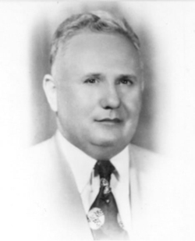
Dr. Serapio Muraira
1952
Primer director del Hospital Universitario

Slide 9
1952. Entrega del Hospital a la Facultad de Medicina por el Dr. Morones Prieto, gobernador del Estado
Notes:
El Dr. Serapio Muraira (centro), director de la facultad, recibiendo el Hospital Civil del doctor Ignacio Morones Prieto (sombrero en mano), gobernador del estado, 1952, en presencia del licenciado Raúl Rangel Frias, rector de la UNL.

Slide 10
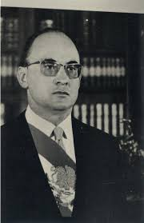
1971. Luis Echeverría decreta la autonomía universitaria

Slide 11
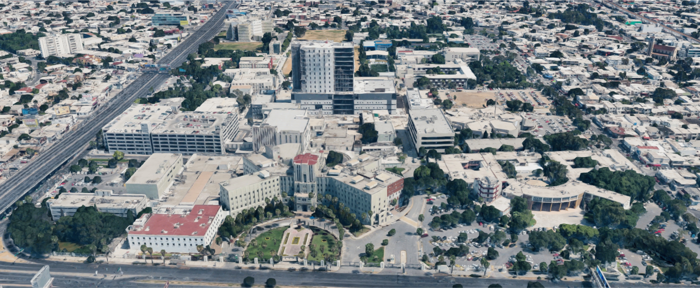
Hospital Universitario “Dr. José Eleuterio González”
Notes:
Central- Hospital Universitario
Anexo Atrás- Torre de pediatría
De mi lado izquierdo a lado del Hospital- Edificio con los servicios de Oftalmo, Endocrino y Anatomia Patologica
Atrás de este edificio se encuentra el área de consulta externa y anexo el Edifico Barragan (servicios de Med. Familiar, Otorrino, Lab de Hemato y Derma y Neurofisiologia)
Del lado izquierdo de la consulta externa- Servicios de Geria, Derma, Alergias
De mi lado derecho a lado del Hospital- Facultad de Medicina (frontispicio) atrás de frontis, plaza central, aulas nuevas y el CRIDS (biblioteca de la facultad)
Anexo al Hospital- El Edificio Graciela Moreno, edificio de Posgrado
Atrás del HU- Edificio Jesús Gracia (servicios de Rayos, Banco de sangre y Gastro)
A un lado del Edificio del lado derecho- Edificio de Psiquiatria
Al fondo el edificio más alto- HOSPITAL DE ALTA ESPECIALIZACIÓNY MEDICINA AVANZADA (HAEMA)
Lado izquierdo del HAEMA- Edifico de Reumatología, Farmacología, Inmunologia, Unidad de Higado y Fisiologia
Al fondo a la izquierda- CIDICS (Centro de Investigación y Desarrollo en Ciencias de la Salud)

Slide 12
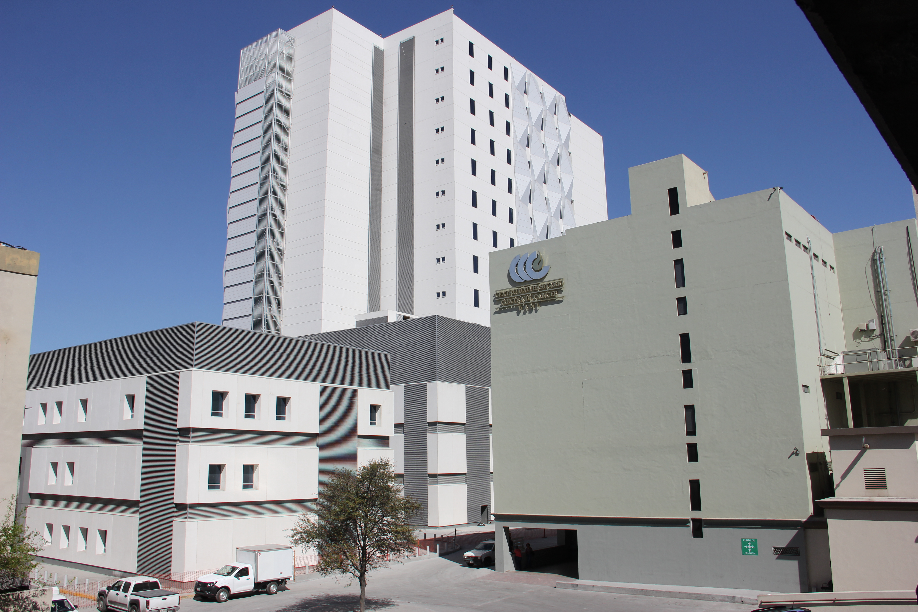
Hospital de Alta Especialización y Medicina Avanzada
Área de Oncología
Hematología
Radiooncología
Genética
Notes:
Al fondo el HAEMA
En lado izquierdo Área de Oncología del HAEMA con 5 niveles (dos subterráneos más los 3 niveles que se observan) próximo a inagurarse a finales de Agosto principios de Septiembre como Fase 1 del HAEMA
En lado derecho Edificio de Centro Universitario Contra el Cáncer
1º nivel consulta de Consulta de Oncología, Hematología y Radio Oncología
2º nivel Hematología
3º nivel Oncología
4º nivel Oncología
5º nivel Genética

Slide 13
POSGRADO

Slide 14
CRONOGRAMA HISTÓRICO DE LA SUBDIRECCIÓN DE POSGRADO
1979
Se nombra el Comité para la Reglamentación del Doctorado
Se inicia la Secretaría de Investigación
1980:
“Encuentros Regionales de Investigación del Área Biomédica” realizados cada dos años
1982: Aprobación del Consejo Universitario de Programas Doctorales
Notes:
Datos en la pagina oficial medicina uanl posgrado

Slide 15
SUBDIRECCIÓN DE POSGRADO 2017
Programa Nacional de Posgrado de Calidad (PNPC)
4 Especialidades de Competencia Internacional reconocidas en el PNPC
Maestría y Doctorado en Ciencias de Competencia Internacional reconocidas en el PNPC
15 Especialidades reconocidas en el PNPC
Doctorado en Medicina reconocido en el PNPC
Notes:
En total Son 22 PROGRAMAS DE POSGRADO reconocidos como PNPC

Slide 16
ESPECIALIDADES

Slide 17
2017 FACULTAD DE MEDICINA Y HOSPITAL UNIVERSITARIO “DR. JOSÉ ELEUTERIO GONZÁLEZ”
316 docentes
170 con grado de Especialidad /Maestría
146 con grado de Doctorado

Slide 18
2017 FACULTAD DE MEDICINA Y HOSPITAL UNIVERSITARIO “DR. JOSÉ ELEUTERIO GONZÁLEZ”
785 Residentes de todas las especialidades y subespecialidades

Slide 19
Programa de Especialidades Médicas 2017
Veintiuno especialidades
Anatomía Patológica
Anestesiología
Cirugía General
Dermatología
Genética Médica
Geriatría Clínica
Ginecología y Obstetricia
Medicina del Deporte y Rehabilitación
Medicina Familiar
Medicina Interna
Neumología y Medicina Crítica
Neurocirugía
Oftalmología
Ortopedia y Traumatología
Otorrinolaringología y Cirugía de Cabeza y Cuello
Patología Clínica
Pediatría
Psiquiatría
Radiología e Imagen
Radiooncología
Urología
Notes:
Cx Plástica pide 3 años de Cx General como mínimo y después 4 años de Plástica

Slide 20
SUBESPECIALIDADES

Slide 21
Programa de Subespecialidades Médicas 2017
Veinte Subespecialidades
Alergia e Inmunología Clínica
Biología de la Reproducción
Humana
Cardiología-Hemodinamia
Cirugía Plástica y Reconstructiva
Endocrinología Clínica
Gastroenterología y Endoscopía Digestiva
Hematología Clínica
Infectología
Medicina Crítica Pediátrica
Nefrología
Neonatología
Neurología
Neurología Pediátrica
Oncología
Perinatología
Psiquiatría Clínica y Hospitalaria
Psiquiatría Infantil y de la Adolescencia
Reumatología e Inmunología Clínica

Slide 22
MAESTRÍAS

Slide 23
Programa de Maestrías 2017
Cinco Maestrías en Ciencias
Con Orientación en:
Biología Molecular e Ingeniería Genética
Microbiología Médica
Morfología
Química Biomédica
Inmunología Médica

Slide 24
DOCTORADOS

Slide 25
Programa de Doctorados 2017
Un Doctorado en Medicina
Seis Doctorados en Ciencias con orientación en:
Biología Molecular e Ingeniería Genética
Farmacología y Toxicología
Inmunología
Microbiología Médica
Morfología
Química Biomédica

Slide 26
Sistema Nacional de Investigadores
Facultad de Medicina 2017
156 SNI
Nivel candidato: 23
Nivel I: 103
Nivel II: 16
Nivel III: 14
1162 Artículos Indexados de los distintos departamentos de la Facultad de Medicina UANL y Hospital Universitario Dr. José Eleuterio González (2000-2010)

Slide 27
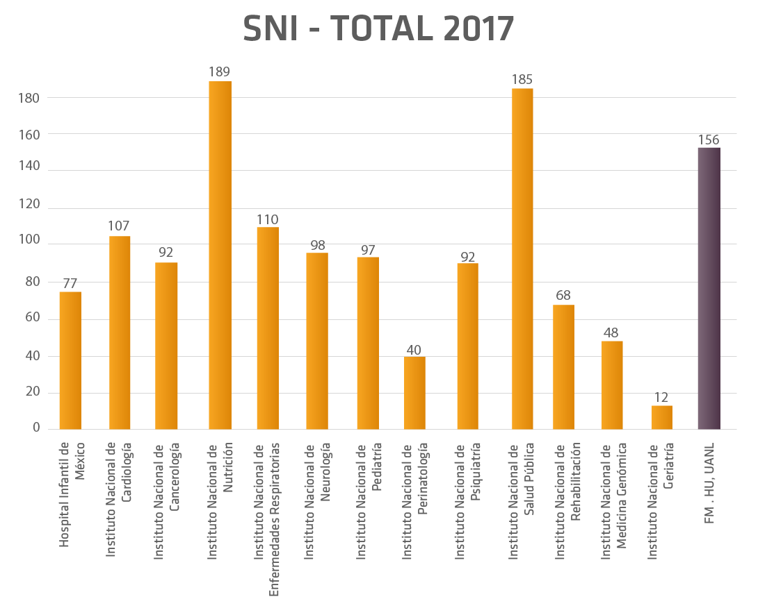
Notes:
1º lugar- Instituto Nacional de Nutrición
2º lugar- Instituto Nacional de Salud Pública
3º lugar- HU
4º lugar-Instituto Nacional de Enfermedades Respiratorias
5º lugar- Instituto Nacional de Cardiología

Slide 28
2017
XXIX CONGRESO NACIONAL DE INVESTIGACIÓN EN MEDICINA “TRANSLATIONAL MEDICINE FROM BENCH TO BEDSIDE”

Slide 29
SUBDIRECCIÓN DE INVESTIGACIÓN
Infraestructura y desarrollo de protocolos de calidad, que intervienen en el binomio de Facultad- Hospital Universitario, desarrollando la investigación a un nivel internacional.
Numerosos artículos publicados en revistas indexadas de impacto.

Slide 30
FACTORES QUE FACILITAN LA INVESTIGACIÓN DE ALTA CALIDAD EN EL HOSPITAL UNIVERSITARIO
Formación pedagógica e investigación del personal académico y estudiantes
Implementación de laboratorios de investigación con tecnología avanzada
Acceso a los medios masivos de comunicación que permiten consultar en los bancos de memoria del área biomédica nacional e internacional
Divulgación e implementación de regulaciones nacionales e internacionales con estándares reconocidos para el desarrollo de protocolos clínicos
Notes:
BULLETS

Slide 31
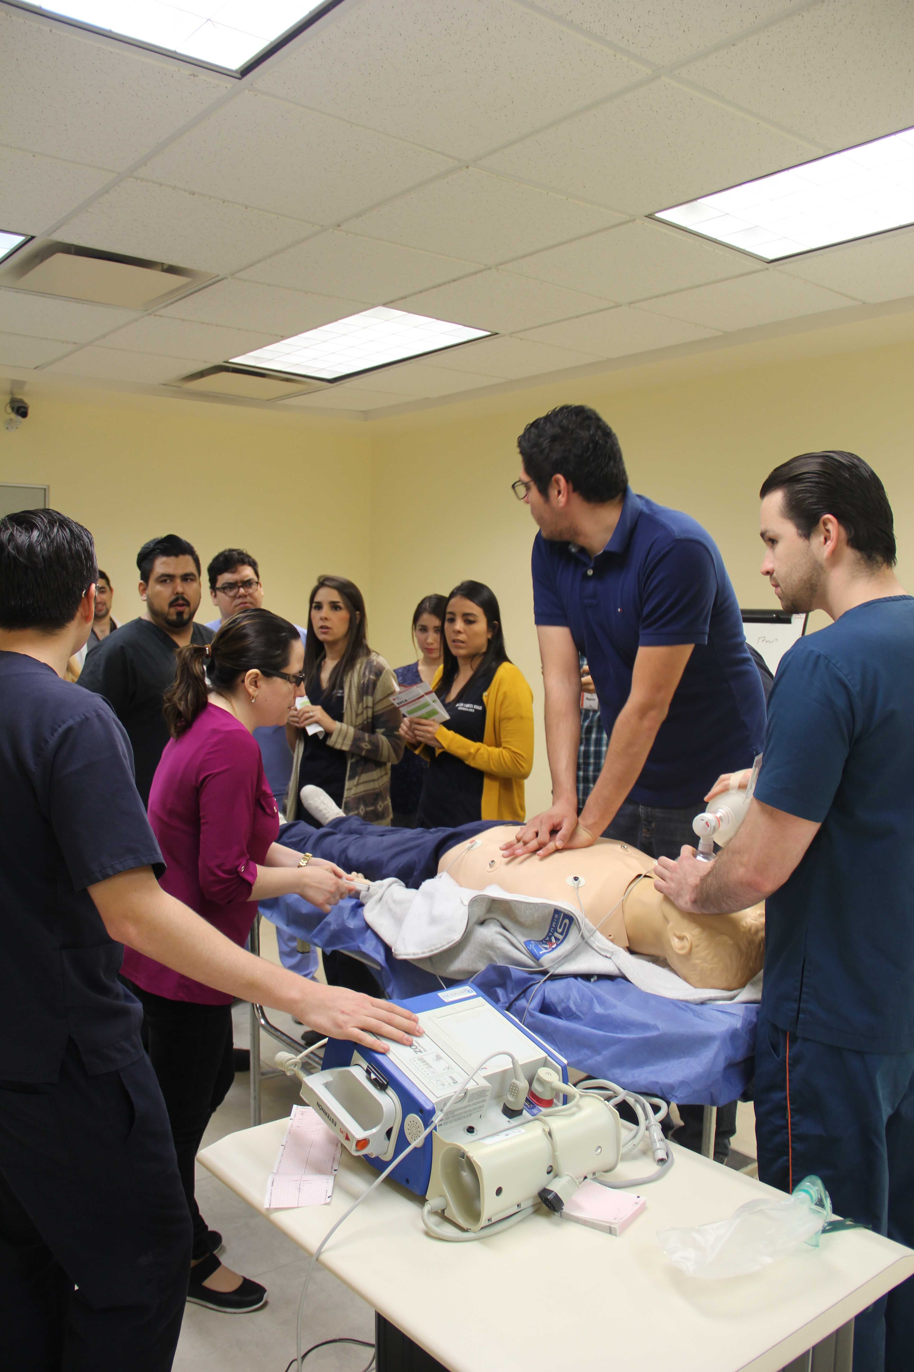
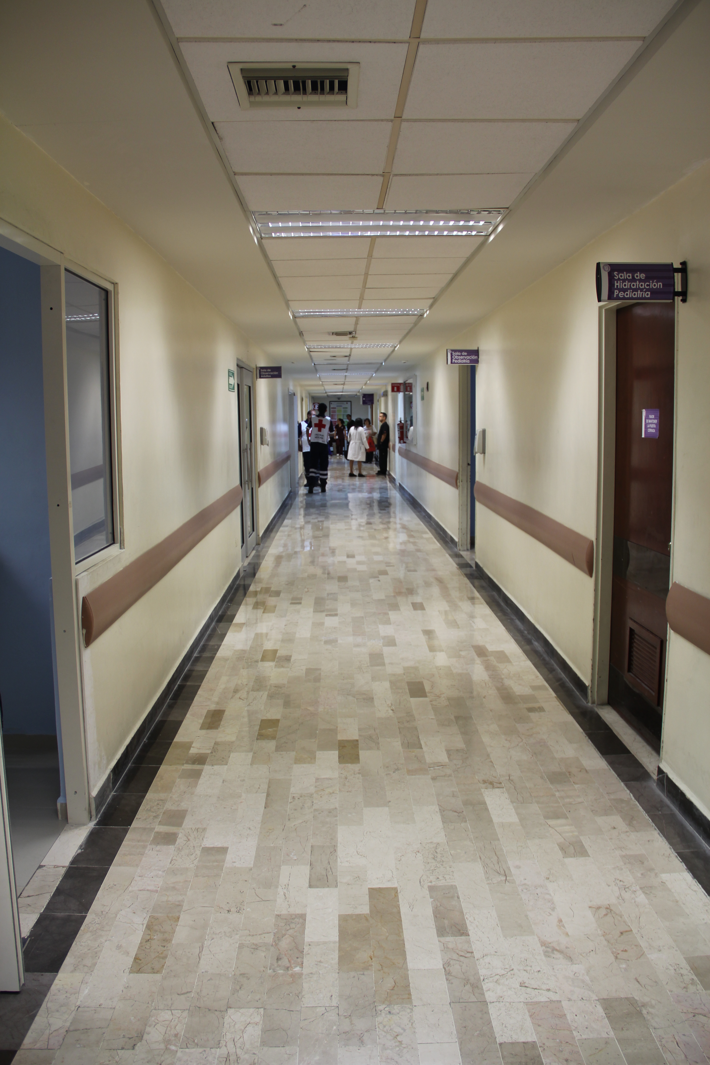

Slide 32
FACTORES QUE INTERVIENEN EN EL MODELO HOSPITAL - ESCUELA
Los estudiantes de pre y posgrado se involucran de una manera directa y con supervisión en la atención de los pacientes y en el proceso educativo, convirtiéndose en coparticipes del binomio enseñanza – aprendizaje
Modelos de simuladores y cursos interactivos que permiten la facilitación del aprendizaje en pre y posgrado
En el pregrado se cuenta con acceso complementario a Centros Hospitalarios del Área Metropolitana

Slide 33
FACTORES QUE INTERVIENEN EN EL MODELO HOSPITAL - ESCUELA
Incorporación de estudiantes de pre y posgrado en equipos de trabajo que enriquecen la educación y mejoran el rendimiento académico
Formación de estudiantes inquisitivos con capacidad de adquirir y procesar la información de punta de la ciencias médicas
Incremento exponencial en la investigación y publicación en revistas indexadas de trabajos clínicos, básicos y clínico- básico

Slide 34
FACTORES QUE INTERVIENEN EN EL MODELO HOSPITAL - ESCUELA
La cercanía entre el Hospital- Escuela, permite que la única barrera para aprender sean los límites del estudiante, donde cada paciente se convierte en una oportunidad de aprendizaje
Se enfatiza la práctica de una medicina integral y humanística, acorde a los conceptos éticos, las normas locales y nacionales de la practica médica
Se tiene acceso amplio a una gran variedad de patologías
Se pasa visita con profesores, residentes y estudiantes en las salas de internamiento, donde evaluan las historias clínicas, diagnóstico, tratamiento y evolución de los pacientes

Slide 35
FACTORES QUE INTERVIENEN EN EL MODELO HOSPITAL - ESCUELA
Asistencia gratuita al Congreso Nacional de Investigación en Medicina evaluando los avances en las distintas líneas de investigación e involucro en ellos
Ingreso al Sistema de Doctorado en Medicina híbrido acorde al modelo europeo y el MD, PhD de Estados Unidos
Incorporación de estudiantes de pre y posgrado a proyectos de investigación de especialidad, maestría y doctorado

Slide 36
FACTORES QUE INTERVIENEN EN EL MODELO HOSPITAL - ESCUELA
El HU es un hospital de 3° nivel de enseñanza. La Facultad de Medicina tiene un amplio programa universitario de centros de atención médica en toda el Área Metropolitana y otros sitios en los que estudiantes aprenden medicina de primer nivel
Existe enseñanza adicional en las consultas externas de las diversas especialidades del Hospital Universitario, además de Hospitales de 2° nivel en el área metropolitana

Slide 37
CONCLUSIÓN
El Hospital Universitario constituye un elemento esencial para una preparación clínica y de investigación óptimas de estudiantes de pregrado y posgrado de la Facultad de Medicina de la UANL y graduados de otras escuelas médicas del país
La enseñanza médica debe regirse por una constante preocupación en la implementación de las bases pedagógicas, académicas y mediáticas que permitan a los estudiantes, dentro de un sistema ético, desarrollar una educación de excelencia internacional en beneficio de los pacientes.

Slide 38
¡GRACIAS POR SU ATENCIÓN!

Slide 39
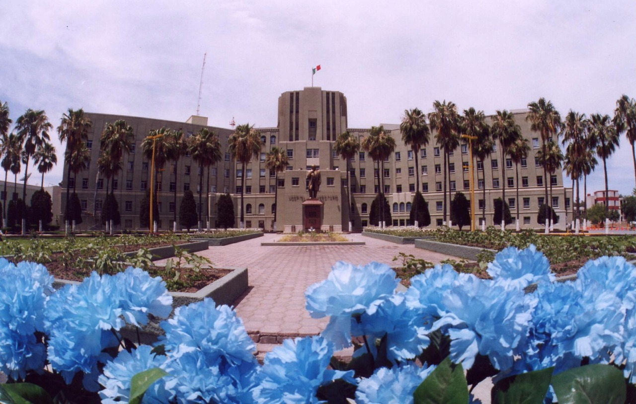
“EL HOSPITAL- ESCUELA”
“EL Modelo de la Medicina Universitaria en la Facultad de Medicina y Hospital Universitario”
Dr. med. Oliverio Welsh Lozano
Miembro Titular de la Academia Nacional de Medicina
23 Agosto 2017

Slide 40
CRONOGRAMA HISTÓRICO DE LA SUBDIRECCIÓN DE POSGRAO
1941: Se inician actividades de Posgrado en el Hospital Civil “Dr. José Eleuterio González” con 5 aspirantes al internado rotatorio de Posgrado
1954: Nace idea de crear la Escuela de Posgrado
1955: Inician las actividades de Escuela de Posgrado
1971: Inicio de la organización de las residencias médicas con la Universidad
1974: Inicia la aprobación ante el Consejo Universitario de los distintos programas de Maestrías

Slide 41
CRONOGRAMA HISTÓRICO DE LA SUBDIRECCIÓN DE POSGRAO
1997: Reestructuración de la Subdirección quedando con el nombre oficial de Subdirección de Estudios de Posgrado
2004: Reconocimiento de 21 programas de especialización, maestrías y doctorado como posgrados de Alto Nivel en el Padrón Nacional de Posgrados de Calidad de SEP- CONACYT
2008: Programa de Maestrías reconocido de Competencia Internacional
2010:
Se reconocen en total 22 programas activos de especialización y subespecialización en el Padrón Nacional de Posgrado- CONACYT;
Programa de Maestría en Ciencias como Competencia Internacional
Doctorado en Medicina como Consolidado.
Notes:
2004- Dato en la pagina oficial medicina uanl posgrado
http://www.medicina.uanl.mx/posgrado/acerca-de/historia/

Slide 42
Dr. Ángel Martínez Villareal
1904: Nació en Nadadores, Coahuila.
1915: Ingresó al Colegio Civil
1921- 1926: Cursó sus estudios en la Facultad de Medicina
1927: Secretario de la Facultad de Medicina
Impartió materias relacionadas con Terapéutica Quirúrgica
1930: Cursó sus estudios de Posgrado en Cirugía en la Universidad de París y en la Clínica Mayo de los Estados Unidos
1934: Secretario del Consejo de Salubridad del Estado
Miembro del comité para el Hospital Civil, hoy Universitario
1943: Director de la Facultad de Medicina, reorganizó el plan de estudios y contribuyó a la modernización del Hospital
Apertura del actual Hospital Universitario
Notes:
inició un movimiento social-político para que el Hospital se incorporara como el campo clíncio de la Escuela de Medicina de la Universidad de Nuevo León.

Slide 43
Dr. Ángel Martínez Villareal
1944: Organizó el 1º Congreso Nacional de Escuelas de Medicina, presenta la ponencia “En Defensas del Hospital- Escuela”; expuso que en NL este esquema funcionaría gracias a un convenio entre Facultad y el nuevo Hospital Civil “Dr. José Eleuterio González”
1944: El gobierno NO acepta el convenio
Dr. Martínez renuncia al cargo de Director
1945: Fallece y genera una sentida manifestación de duelo popular
Notes:
inició un movimiento social-político para que el Hospital se incorporara como el campo clíncio de la Escuela de Medicina de la Universidad de Nuevo León.

Slide 44
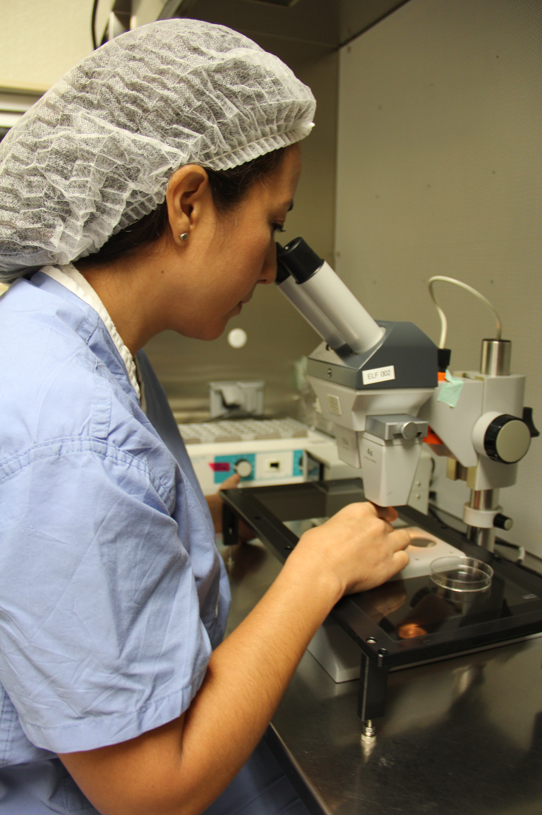
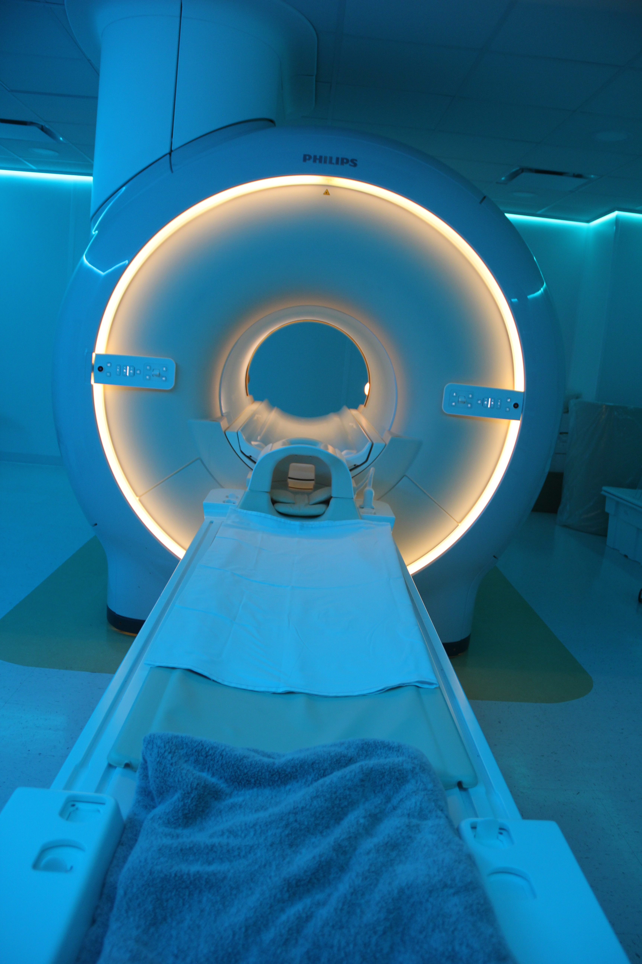

Slide 45
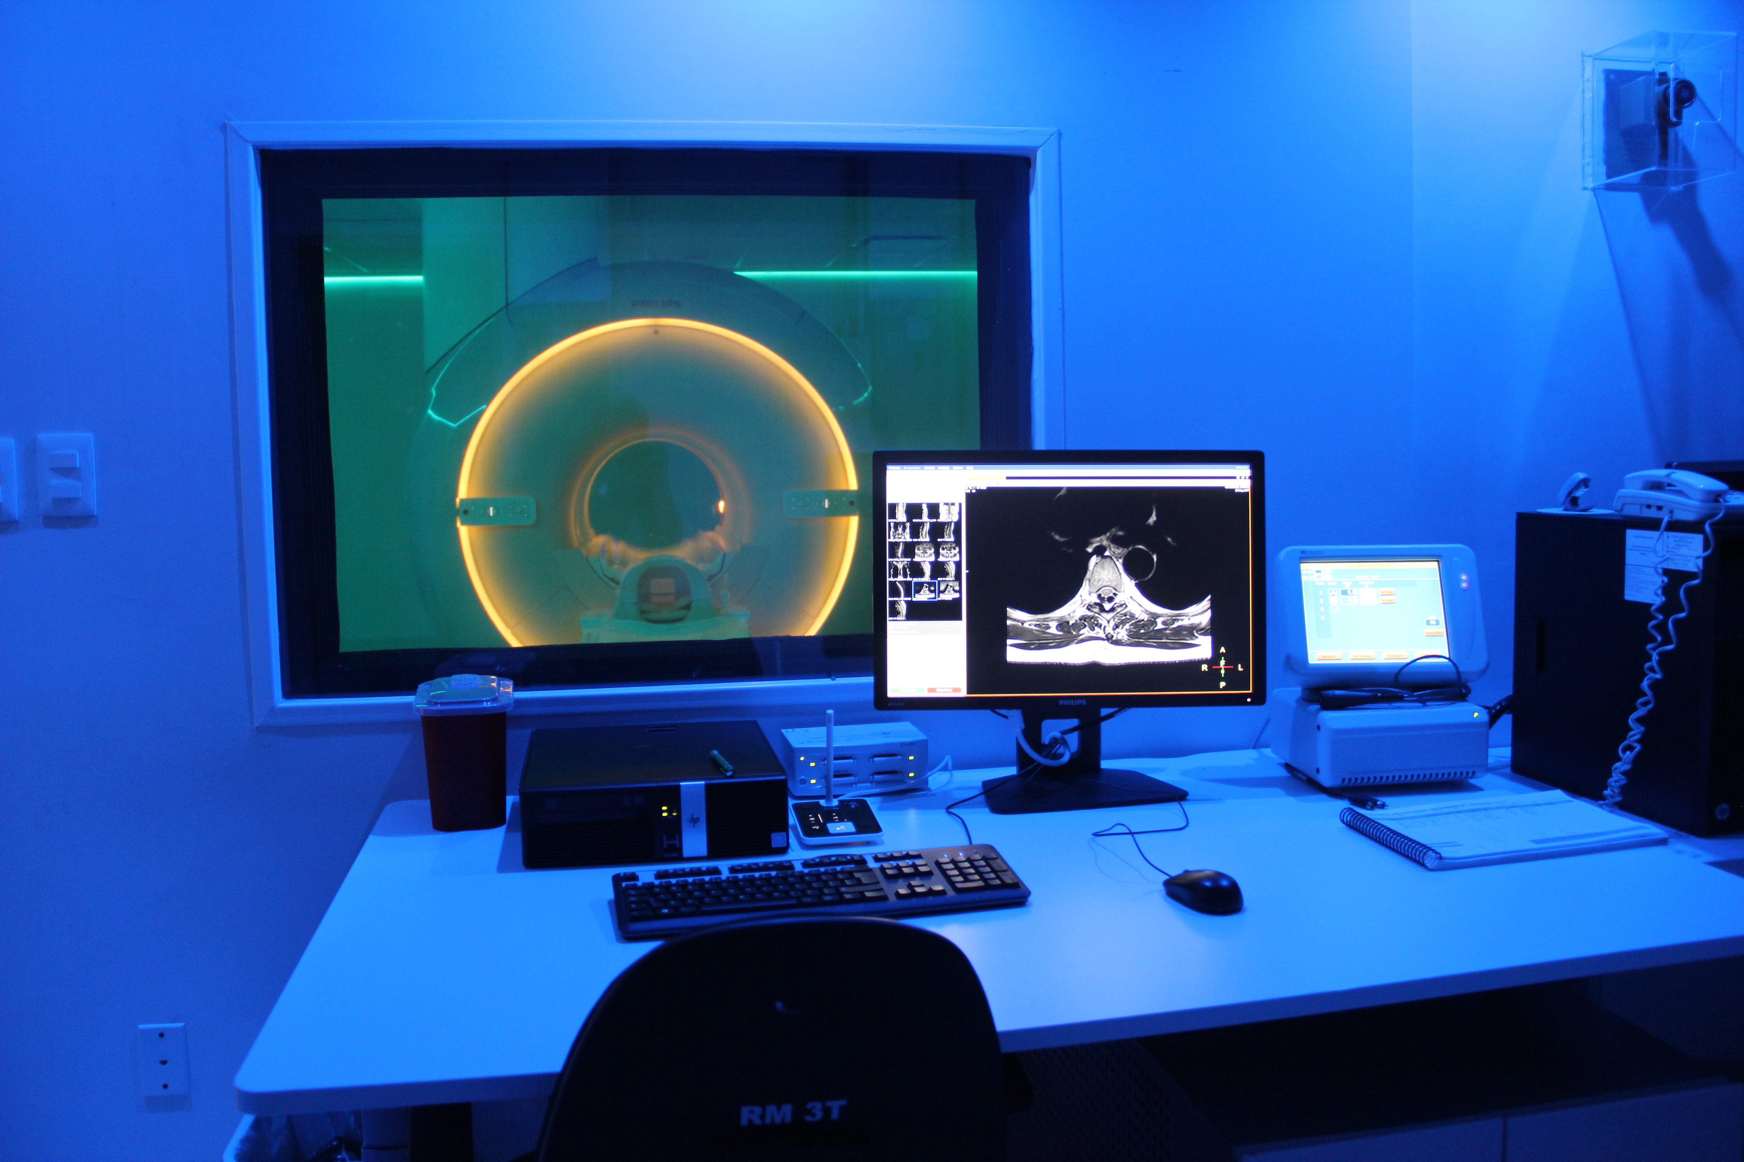

Slide 46
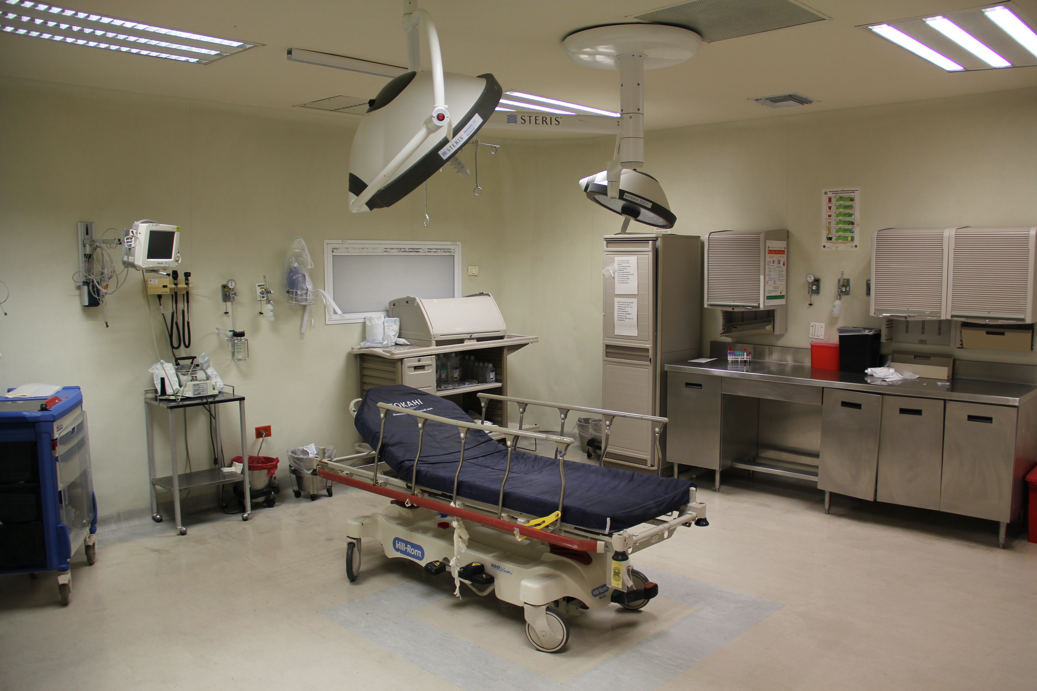
Notes:
Sala de Resucitación en el área de urgencias

Slide 47
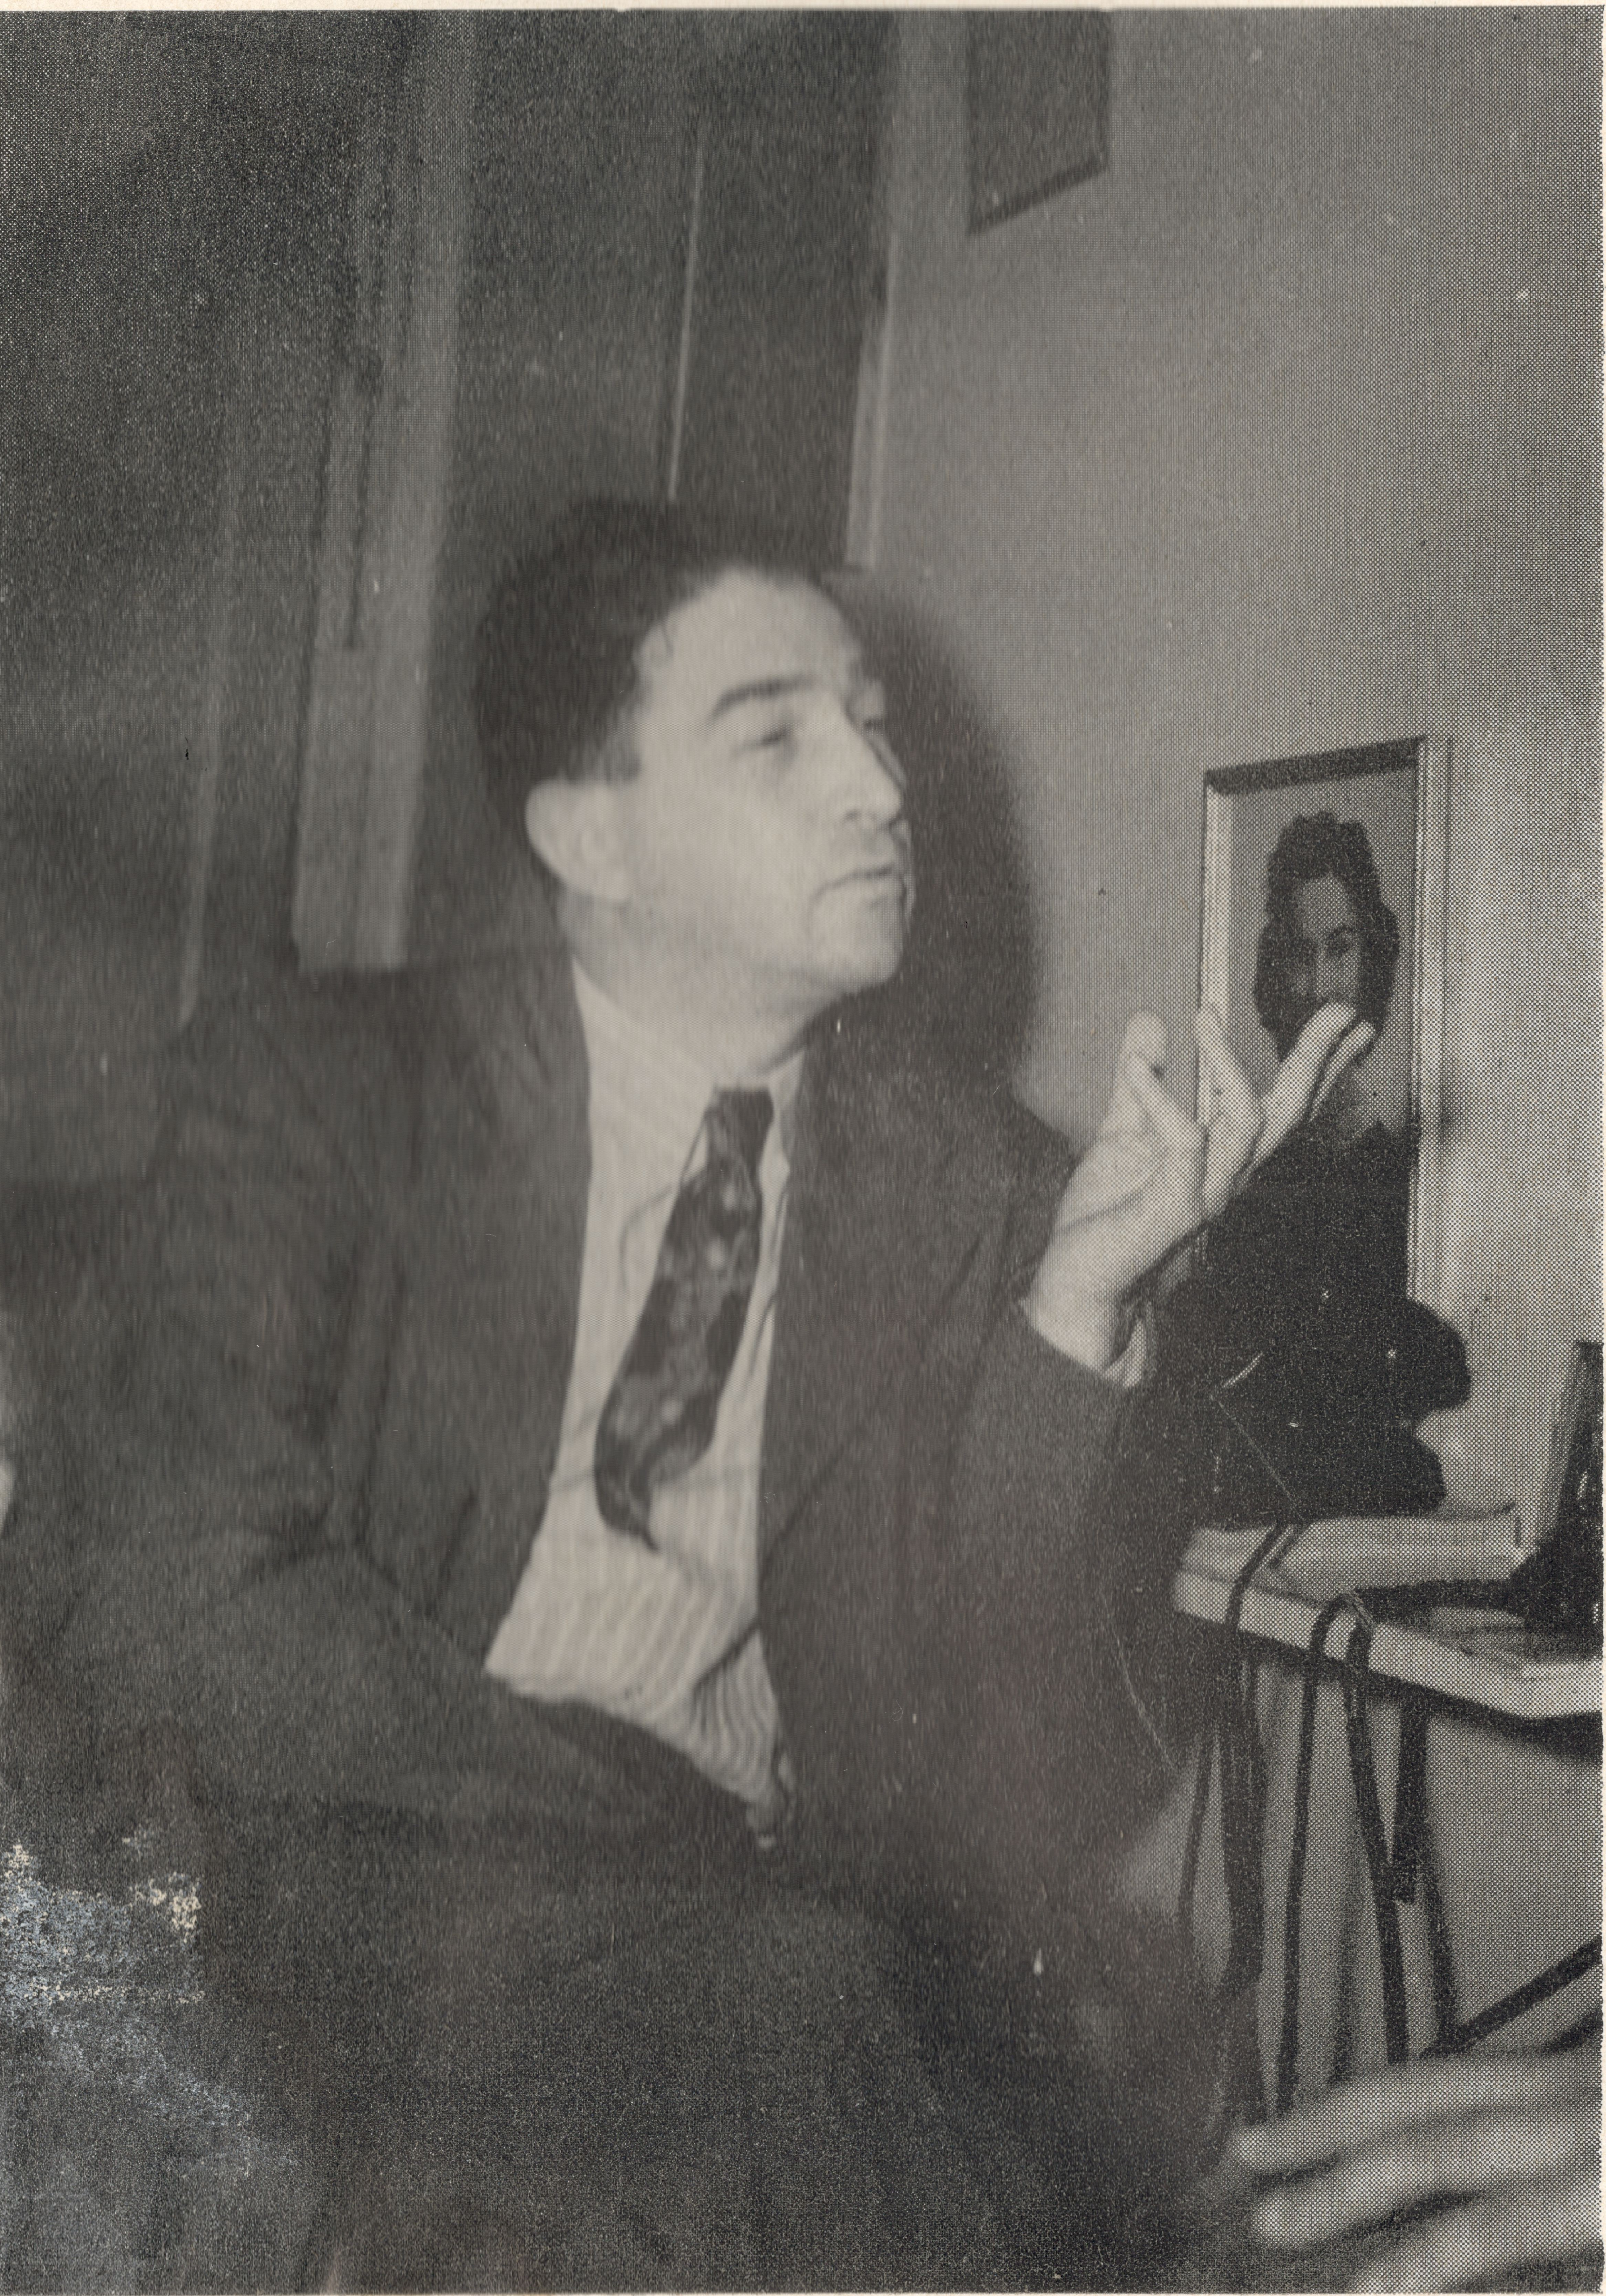
Dr. Ángel Martínez Villareal
“Uno de los más grandes y prestigiados cirujanos mexicanos, surgido desde los estratos más humildes, que dedicó su profesión al servicio de la población más humilde”
“Infatigable luchador cívico y social que dedicó su esfuerzo a la causa de los trabajadores y el pueblo”

Slide 48
1793. Fundación del Hospital de Nuestra Señora del Rosario entre el cruce de las calles Mina y Ocampo

Slide 49
La Escuela de Medicina de Monterrey fundada por el Dr. José Eleuterio González en 1859 ubicado en las calles 15 de Mayo y Cuauhtémoc
Notes:
La Escuela de Medicina de Monterrey fue fundada por el Dr. José Eleuterio González en 1859

Slide 50
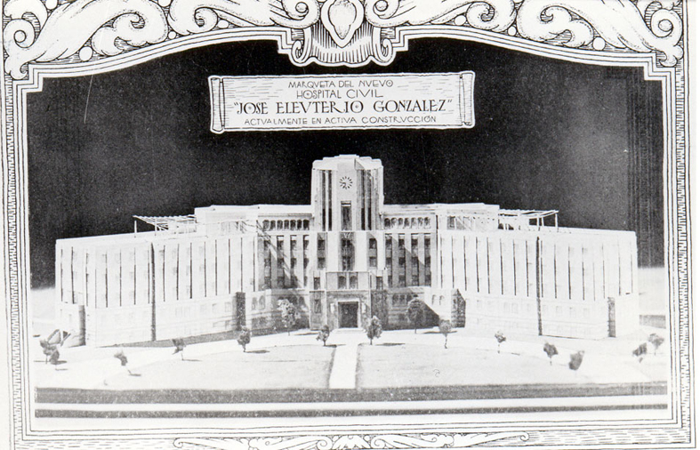
1933. El gobernador Francisco A. Cárdenas inicia la construcción del nuevo Hospital Civil, en un terreno de 30 hectáreas.
Notes:
En 1933, el gobernador Francisco A. Cárdenas inicia la construcción del nuevo Hospital Civil, el cual entró en funciones completamente en 1943 (FOTO) en un terreno de 30 hectáreas

Slide 51
Apertura del Hospital Universitario
1943

Slide 52
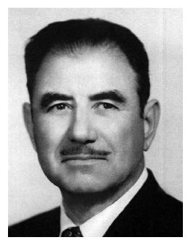
Dr. Francisco Vela González
1944
Antiguo Carrancista y Primer director del nuevo Hospital Civil “Dr. José Eleuterio González”
Anatomo-patólogo graduado en la Universidad de Harvard
Notes:
.

Slide 53
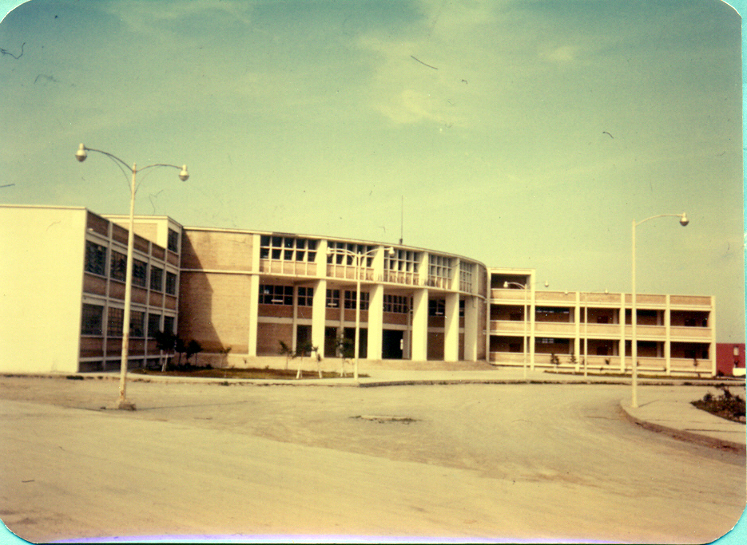
Frontispicio de la Facultad de Medicina
1956-1957
Notes:
1956

Slide 54
